Slide 1
Applying slicing algorithms on large codebases

Slide 2
Motiváció
Nagy projektekben felmerülő hibák nehezen javíthatóak
A hibák egy része abból fakad, hogy egy adott változó értéke nem az, aminek kéne lennie.
Ez esetben az adhat választ a fejlesztőnek, hogy milyen utasítások befolyásolhatták az értékét.

Slide 3
Slicing
A slicing egy kódelemzési módszer
Megmondja egy adott változóra, hogy a program egy bizonyos pontjában mely utasítások befolyásolhatták az értékét.
Két fő típusa van: dinamikus és statikus
A dinamikus futási időben elemzi bizonyos kezdőállapot esetén a hatásokat
A statikus csak a forráskódot elemzi
A diplomamunka a statikus slicing-gal foglalkozik
Hatáselemzési irány szempontjából megkülönböztetünk backward és forward slicingot.

Slide 4
Adatstruktúrák
Probléma: a forráskód nehezen feldolgozható
Köztes struktúra kell
Az irodalom két fajtán definiál slicing algoritmust:
Control-flow graph (CFG)
Abstract Syntax tree (AST)

Slide 5
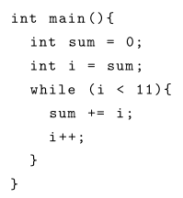
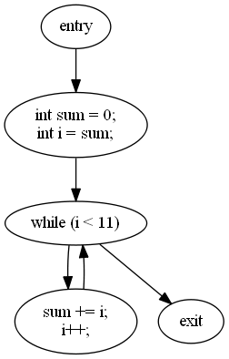
Control flow graph
Irányított gráf
Entry és Exit speciális csúcs
Csúcsai utasítások vagy alapblokkok
Élei a végrehajtás irányát mutatják

Slide 6
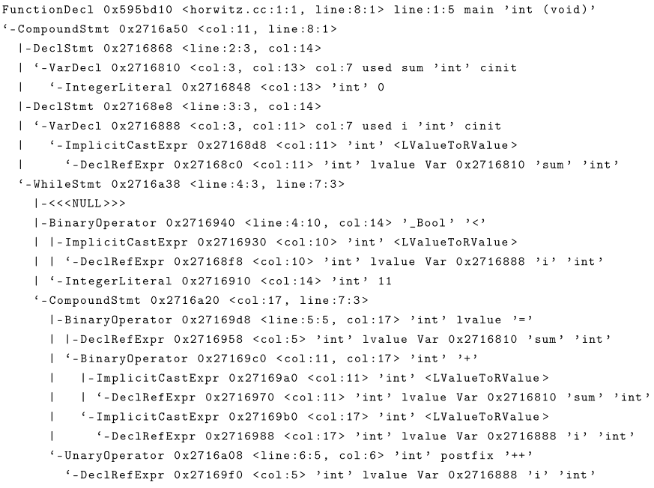
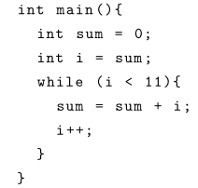
Abstract Syntax Tree
Fastruktúra
A program szintaktikai hiearchiáját reprezentálja
C++ nyelvhez az LLVM/Clang elérhetővé teszi

Slide 7
Függőségek
A közös mindhárom slicing módszerben az eszközök, amivel feldolgozzák a forráskódban az utasítások között jelenlévő függőségeket.
Két fajtájuk van:
Kontroll
Adat
Kontroll függőséget definiál például a while, if, switch-case
Adat függőség két utasítás között akkor van, ha az egyik x változót definiálja, a másik pedig vagy használja, vagy felüldefiniálja azt.

Slide 8
Slicing módszerek
Három fő módszert ismertet az irodalom:
Adatfolyam egyenletek
Információfolyam relációk
Függőségi gráf alapú slicing

Slide 9
Adat-folyam egyenletek
Bemenetként a program egy utasítását, és változókat kap
A CFG-on dolgozik
Minden utasításnak van Def, Ref, és egy, a slice-ra releváns R halmaza
Kezdetben csak a kijelölt utasításhoz tartozik érték
Első lépésben megvizsgál minden a kódban egymást követő utasításpárra, hogy relevánsak-e,
Aztán bővíti minden iterációban az indirekten relevánsakkal

Slide 10
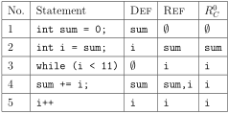
Egy példa az (i++, {i}) kritériumra:

Slide 11
Információ-folyam relációk
Relációkkal írja fel az adatfüggőségeket
Az utasításokat besorolják Empty, Assignment, Sequence, Conditional és Repetitive típusokba
Minden S utasításra definiál 3 relációt: λ_{s}, μ_{s}, ρ_{s}, amik V változók és E kifejezések halmazába képeznek:
λ_{s} : V x E : v változó értéke használva lesz S beli e kifejezésben
μ_{s} : E x V : S beli e kifejezés hatással van v változóra
ρ_{s} : V x V :
Ha v1 != v2: v1 változó használva van v2 változó értékéhez Sben
Különben S megtartja v1 = v2 -t.
Ezek különbözőek az 5 utasítástípusra

Slide 12

Az utasításokat a relációkkal egy, az ASThez hasonló struktúrába helyezi
Így egy függvényről lehet beszélni úgy, mint egy szekvencia utasításról
A slice-ot ennek egy rész-utasításaként definiálja:

Slide 13
Függőségi gráf alapú slicing
Egy, Program Dependence Graph nevű struktúrát használ
A PDG része az adatfüggőségi és kontroll függőségi részgráf
A slice-ot egy, a PDG-n értelmezett elérhetőségi problémaként fogalmazza meg.
Az algoritmus két lépésből áll:
Először a kontroll függőségi részgráfot építi fel
Aztán ebbe húzza bele az adatfüggőségi éleket
Az algoritmus inputja lehet CFG, vagy AST

Slide 14
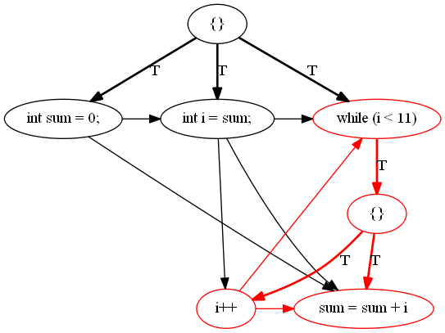
Az előző példa PDG-je és
forward slice az i++ utasításra nézve

Slide 15
Implementáció
Függvényen belül sliceol
Az algoritmus inputja a függvény, és annak egy utasításában szereplő változó kódsor és oszlop formájában
Outputja a függvény backward és forward slice-ja a változóra nézve.
Az algoritmus 3 fő részből áll:
Feldolgozza az AST-t, felépítve a Kontroll függőségi részgráfot, és meghatározva minden utasításra a define, uses halmazokat
Ebbe belehúzza az adatfüggőségi éleket
A slicing kritériumból kiindulva szélességi bejárással meghatározza a forward és backward sliceot.

Slide 16
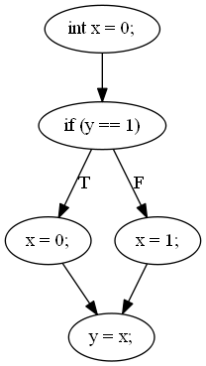
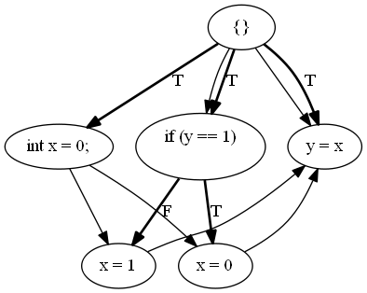
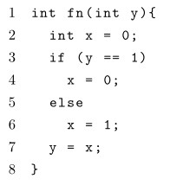
Az adatfüggőségek meghatározása egy speciális rekurzív mélységi bejárással történik
Elágazás esetén elmenti az összes ágon szereplő definíciót
CFG
PDG

Slide 17
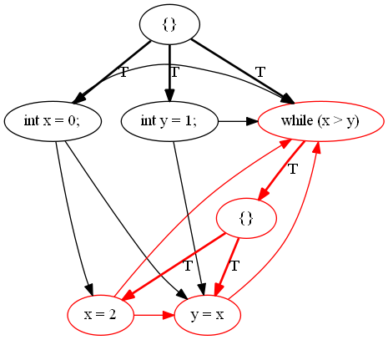
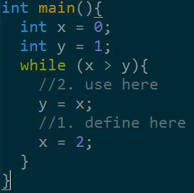
Ciklus esetén a pontos adatfüggő élekhez kétszer kell bejárni őket
Az algoritmus egy szélességi bejárást hajt végre a PDG-n hogy megkapja a slice-ot
Lent az x = 2; utasításra nézett forward sliceot láthatjuk

Slide 18


